Slide 1
Farmakologia

Slide 2
Alopatia
Upusty krwi.
Wywoływanie wymiotów.
Stosowanie lewatyw.

Slide 3
Homeopatia
Podobne leczy podobne.
Aktywność może być wzmocniona przez rozcieńczenie.

Slide 4
Biotechnologia
Produkcja leków lub innych substancji o znaczeniu biologicznym
Wytwarzanie białek terapeutycznych, diagnostycznych, genotypowanie, produkcja zwierząt transgenicznych z wykorzystaniem technik rekombinacji DNA

Slide 5
Farmakogenetyka
Wpływ czynników genetycznych na odpowiedź organizmu na leki

Slide 6
Farmakogenomika
Zastosowanie danych genetycznych w personalizacji leczenia.
Różnice w odpowiedzi na leczenie poszczególnych osób na podstawie profilu genetycznego.
Polimorfizm genów kodujących receptory lub enzymy metabolizujące leki.
Schemat terapeutyczny na podstawie genotypu pacjenta.

Slide 7
Farmakoepidemiologia
Badanie działania leków na poziomie populacyjnym.
Zmienność działania leków między poszczególnymi osobami w obrębie jednej populacji lub pomiędzy populacjami.

Slide 8
Farmakoekonomika
Ocena kosztów i korzyści stosowania leków w terapii.
Wybór najkorzystniejszej z finansowego punktu widzenia technologii medycznej.

Slide 9
LEK
Substancja chemiczna o znanej budowie inna niż środek odżywczy lub niezbędny składnik pokarmowy, który po podaniu żyjącemu organizmowi wywiera działanie biologiczne.
Otrzymywany syntetycznie.
Izolowany z tkanek roślin lub zwierząt.
Uzyskiwany dzięki inżynierii genetycznej.
Zawiera substancję czynną oraz substancje pomocnicze (wypełniacze, stabilizatory, rozpuszczalniki).

Slide 10
LEK
Powinowactwo – zdolność wiązania się leku z receptorem.
Aktywność wewnętrzna – zdolność do aktywacji receptora.
Agonista – po związaniu z receptorem aktywują go.
Antagonista - po związaniu z receptorem nie powoduje jego aktywacji, uniemożliwia jednocześnie połączenie receptora z agonistą.

Slide 11
Cele działania leków
Lek modyfikuje działanie układu fizjologicznego w wybiórczy sposób.
Leki działają głównie poprzez wpływ na białka docelowe – receptory, enzymy, przenośniki, kanały jonowe (miejsce docelowe działania leku).
Wybiórczość działania leków – określone klasy leków wiążą tylko określone miejsca docelowe, a specyficzne miejsca docelowe rozpoznają tylko specyficzne klasy leków.
Żaden lek nie jest w pełni wybiórczy – w wielu przypadkach zwiększenie dawki spowoduje, że wpłynie on na miejsca docelowe inne niż podstawowe, co może prowadzić do wystąpienia działań niepożądanych.

Slide 12
Losy leku w organizmie
Absorpcja z miejsca podania
Dystrybucja w organizmie
Metabolizm
Eliminacja

Slide 13
Rodzaje antagonizmu leków
Antagonizm chemiczny – wynika z interakcji w roztworze (np. leki chelatujące – dimerkaprol).
Antagonizm farmakokinetyczny – jeden lek moduluje wchłanianie, metabolizm i wydalanie innego leku.
Antagonizm kompetycyjny (farmakodynamiczny) – oba leki wiążą ten sam receptor.
Zaburzenie wiązania receptor – efektor.
Antagonizm fizjologiczny – dwie substancje wywołują przeciwne działania fizjologiczne.

Slide 14
Desensytyzacja (tachyfilaksja)
Gdy lek podawany jest stale lub wielokrotnie, a jego działanie stopniowo zanika.
Tachyfilaksja – zjawisko rozwijające w ciągu kilku minut.
Tolerancja – zjawisko rozwijające się w ciągu dni lub tygodni.

Slide 15
Tachyfilaksja - przyczyny
Wymiana receptorów
Translokacja receptorów
Wyczerpanie mediatorów
Zwiększenie rozkładu metabolicznego leku
Adaptacja fizjologiczna
Czynne usuwanie leku z komórki

Slide 16
Dawki i dawkowanie leków
Działanie leku na organizm zależy głównie od jego wprowadzonej ilości, czyli od dawki.
Na ogół proporcjonalnie do dawki zmienia się stężenie leku we krwi i tkankach.
W miarę zwiększania dawki nasila się reakcja organizmu na dany lek oraz działania niepożądane.

Slide 17
Czynniki wpływające na działanie leków
Budowa chemiczna - Grupa nitrowa warunkuje zwykle zwiększenie działania toksycznego, zwłaszcza na szpik; Związki alifatyczne najczęściej działają depresyjnie na OUN, Konfiguracja przestrzenna.
Wrażliwość gatunkowa i rasowa - Morfina na Europejczyków działa uspokajająco i narkotycznie, na Malajczyków pobudzająco, wywołując nawet ataki szału.
Wiek - Dzieci często nadmiernie silnie reagują na niektóre leki, Ludzie starsi - leki hipotensyjne częściej wywołują utratę przytomności.

Slide 18
Czynniki wpływające na działanie leków
Płeć – kobiety są bardziej wrażliwe na działanie leków.
Stany fizjologiczne - Napięcie układu sympatycznego (Leki sympatykotoniczne działają silniej nocą, a parasympatykotoniczne w dzień), Ciążą – zwiększa się siła działania leku i toksyczność leku.
Stany patologiczne - Leki miejscowo-znieczulające nie wykazują działania w tkankach zmienionych zapalnie.

Slide 19
Dawki
Dawka minimalna (dosis minimalis) –najmniejsza dawka, która wywołuje zauważalne reakcje organizmu.
Dawka lecznicza (dosis therapeutica) – najczęściej używana dawka, która wywiera zamierzone, wyraźne działanie lecznicze.
Dawka maksymalna (dosis maximalis) – największa dawka, która nie wywołuje objawów zatrucia.
Dawka toksyczna (dosis toxica) - dawka wywołująca objawy toksyczne.
Dawka śmiertelna (dosis letalis) – najmniejsza dawka wywołująca śmierć.
ED 50 – stężenie i dawka leku wymagana do wywołania 50% odpowiedzi maksymalnej.

Slide 20
Indeks terapeutyczny = LD 50 / ED 50
Stosunek dawki leku powodującej objawy zatrucia do dawki skutecznej leczniczo.
ED 50 – dawka wywołująca pożądany efekt terapeutyczny w połowie badanej populacji.
LD 50 – dawka śmiertelna dla połowy badanej populacji.

Slide 21
Drogi podania leków
Przez przewód pokarmowy
Doustna
Doodbytnicza
Podjęzykowa
Policzkowa

Slide 22
Drogi podania leków
Drogi parenteralne (ominięcie przewodu pokrmowego)
Dożylna
Domięśniowa
Podskórna
Dootrzewnowa
Dotętnicza
Dokanałowa
Transdermalna

Slide 23
Drogi podania leków
Inne drogi
Podanie miejscowe – na powierzchnię skóry i różnych błon śluzowych
Droga wziewna – gazy i leki lotne

Slide 24
Czynniki wpływające na wchłanianie leków z przewodu pokarmowego
Szybkość pasażu jelitowego
Przepływ krwi przez naczynia trzewne
Wielkość cząsteczki i postać leku
Parametry fizykochemiczne

Slide 25
Efekt pierwszego przejścia
Lek pokonując drogę ze światła jelita cienkiego do krążenia musi zmierzyć się z enzymami obecnymi w ścianie jelita, a także w wątrobie, które mogą go inaktywować.
Biodostępność (frakajca F) – część doustnie podanego leku, który dostaje się do krążenia w formie niezmienionej, po uwzględnieniu procesów wchłaniania i lokalnego metabolizmu.

Slide 26
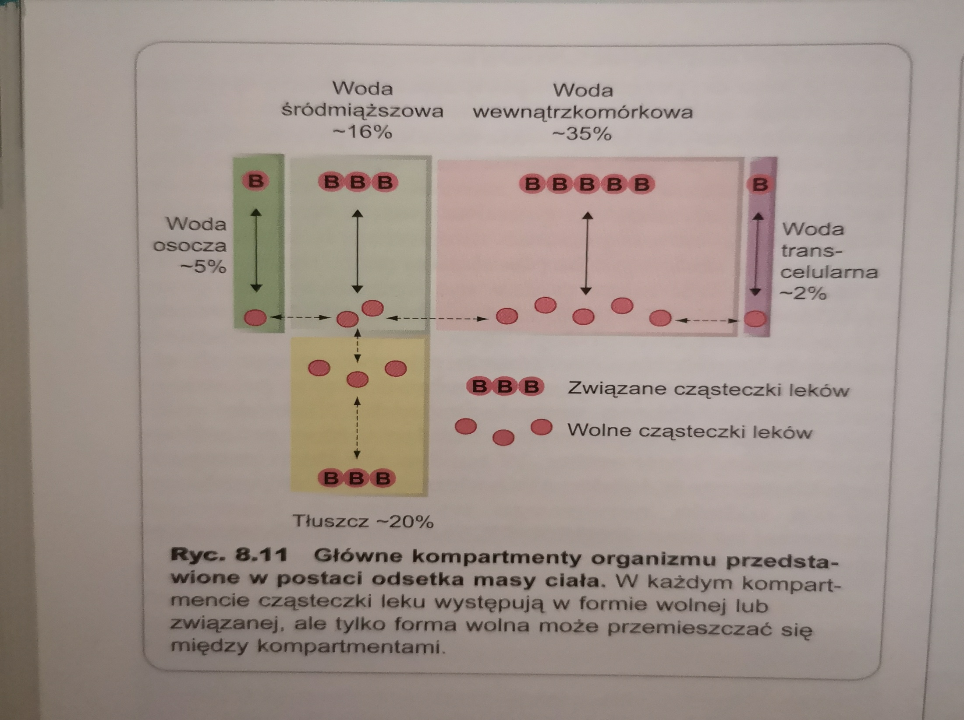

Slide 27
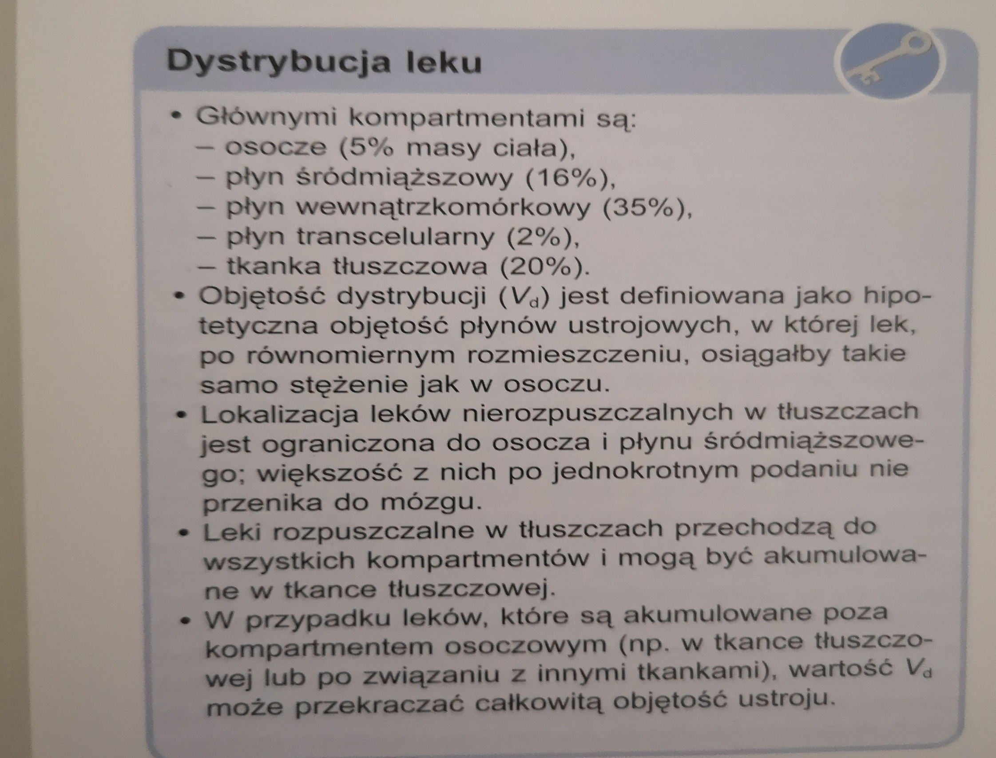

Slide 28
Mechanizm działania leków
Podział receptorów:
Receptory związane z białkiem G, np.
  adrenergiczne
  dopaminowe
Receptory jonotropowe (kanały jonowe, np. receptor GABA).
Receptory związane z enzymami (np. z kinazą tyrozynową, cyklazą guanylanową; receptor dla insuliny, receptory dla przedsionkowego peptydu natriuretycznego).

Slide 29
Mechanizm działania leków
Interakcje z przenośnikami (transporterami)
  Hamowanie aktywnych procesów transportujących (hamowanie wychwytu zwrotnego amin przez leki przeciwdepresyjne)
  Hamowanie transporterów (hamowanie kotransportera Na+/K+/2Cl- przez diuretyki)
  Wpływ na biosyntezę mikroorganizmów
    Hamowanie syntezy ściany komórkowej bakterii
    Zaburzenia prawidłowej syntezy białek bakterii
    Zaburzenia przemiany kwasu foliowego

Slide 30
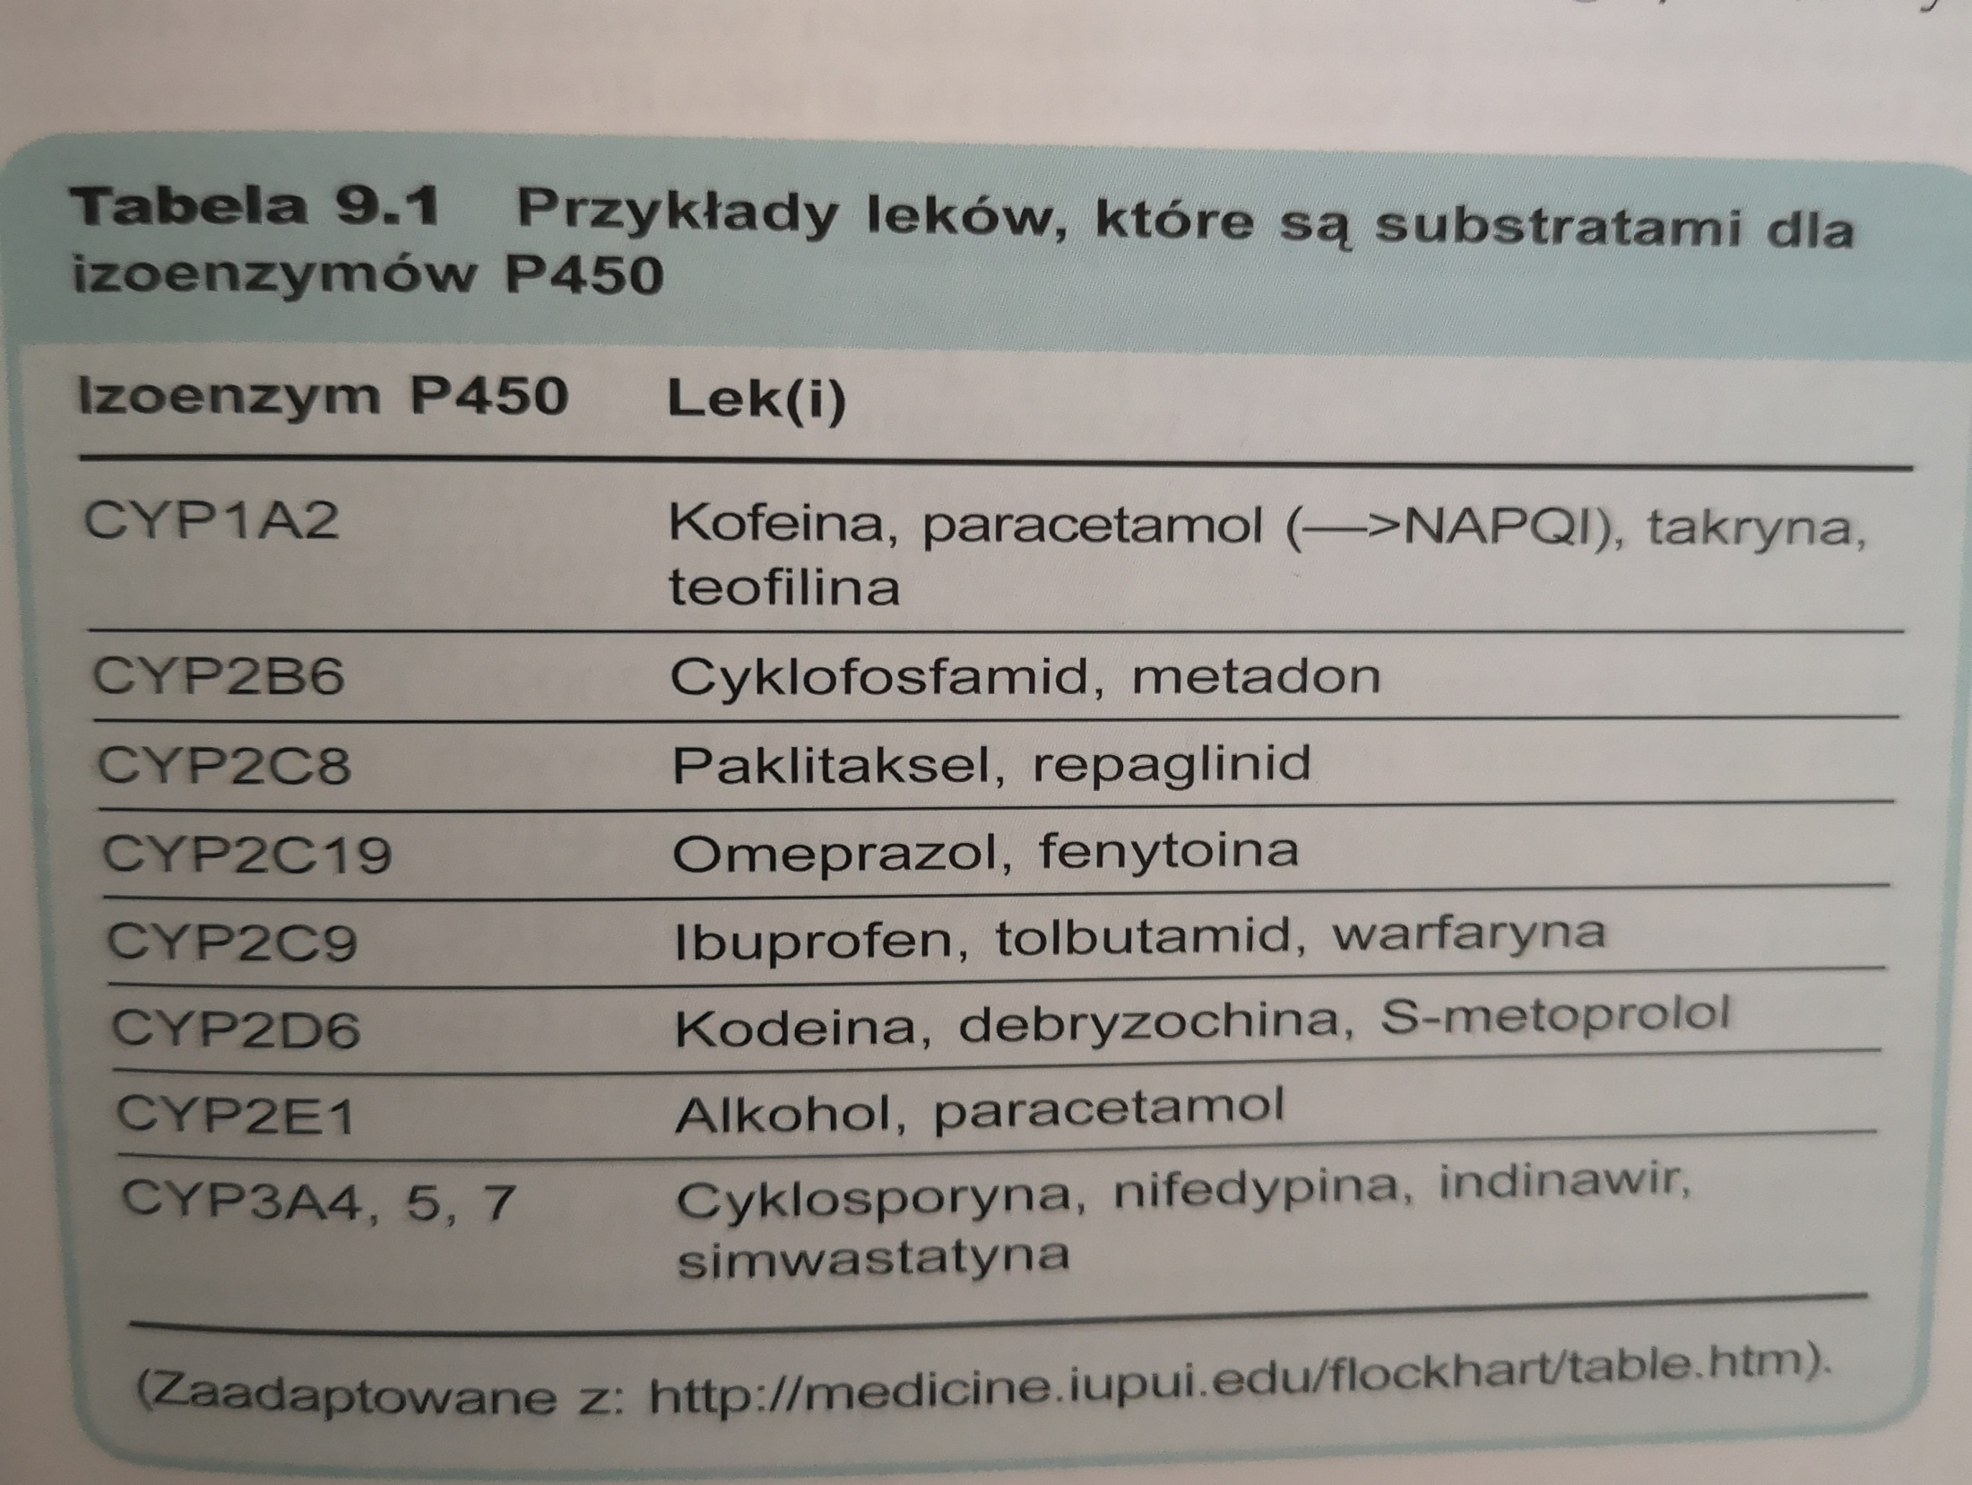

Slide 31
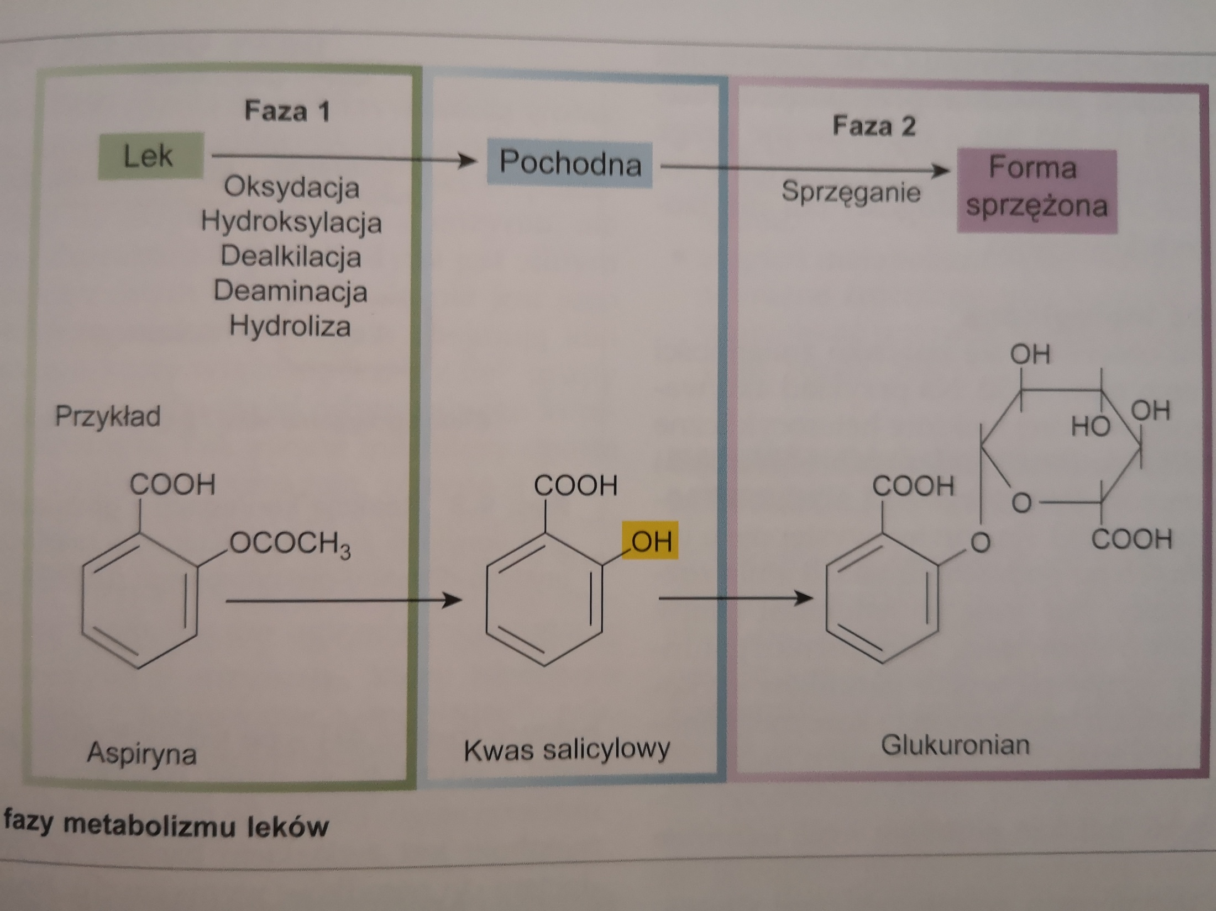

Slide 32
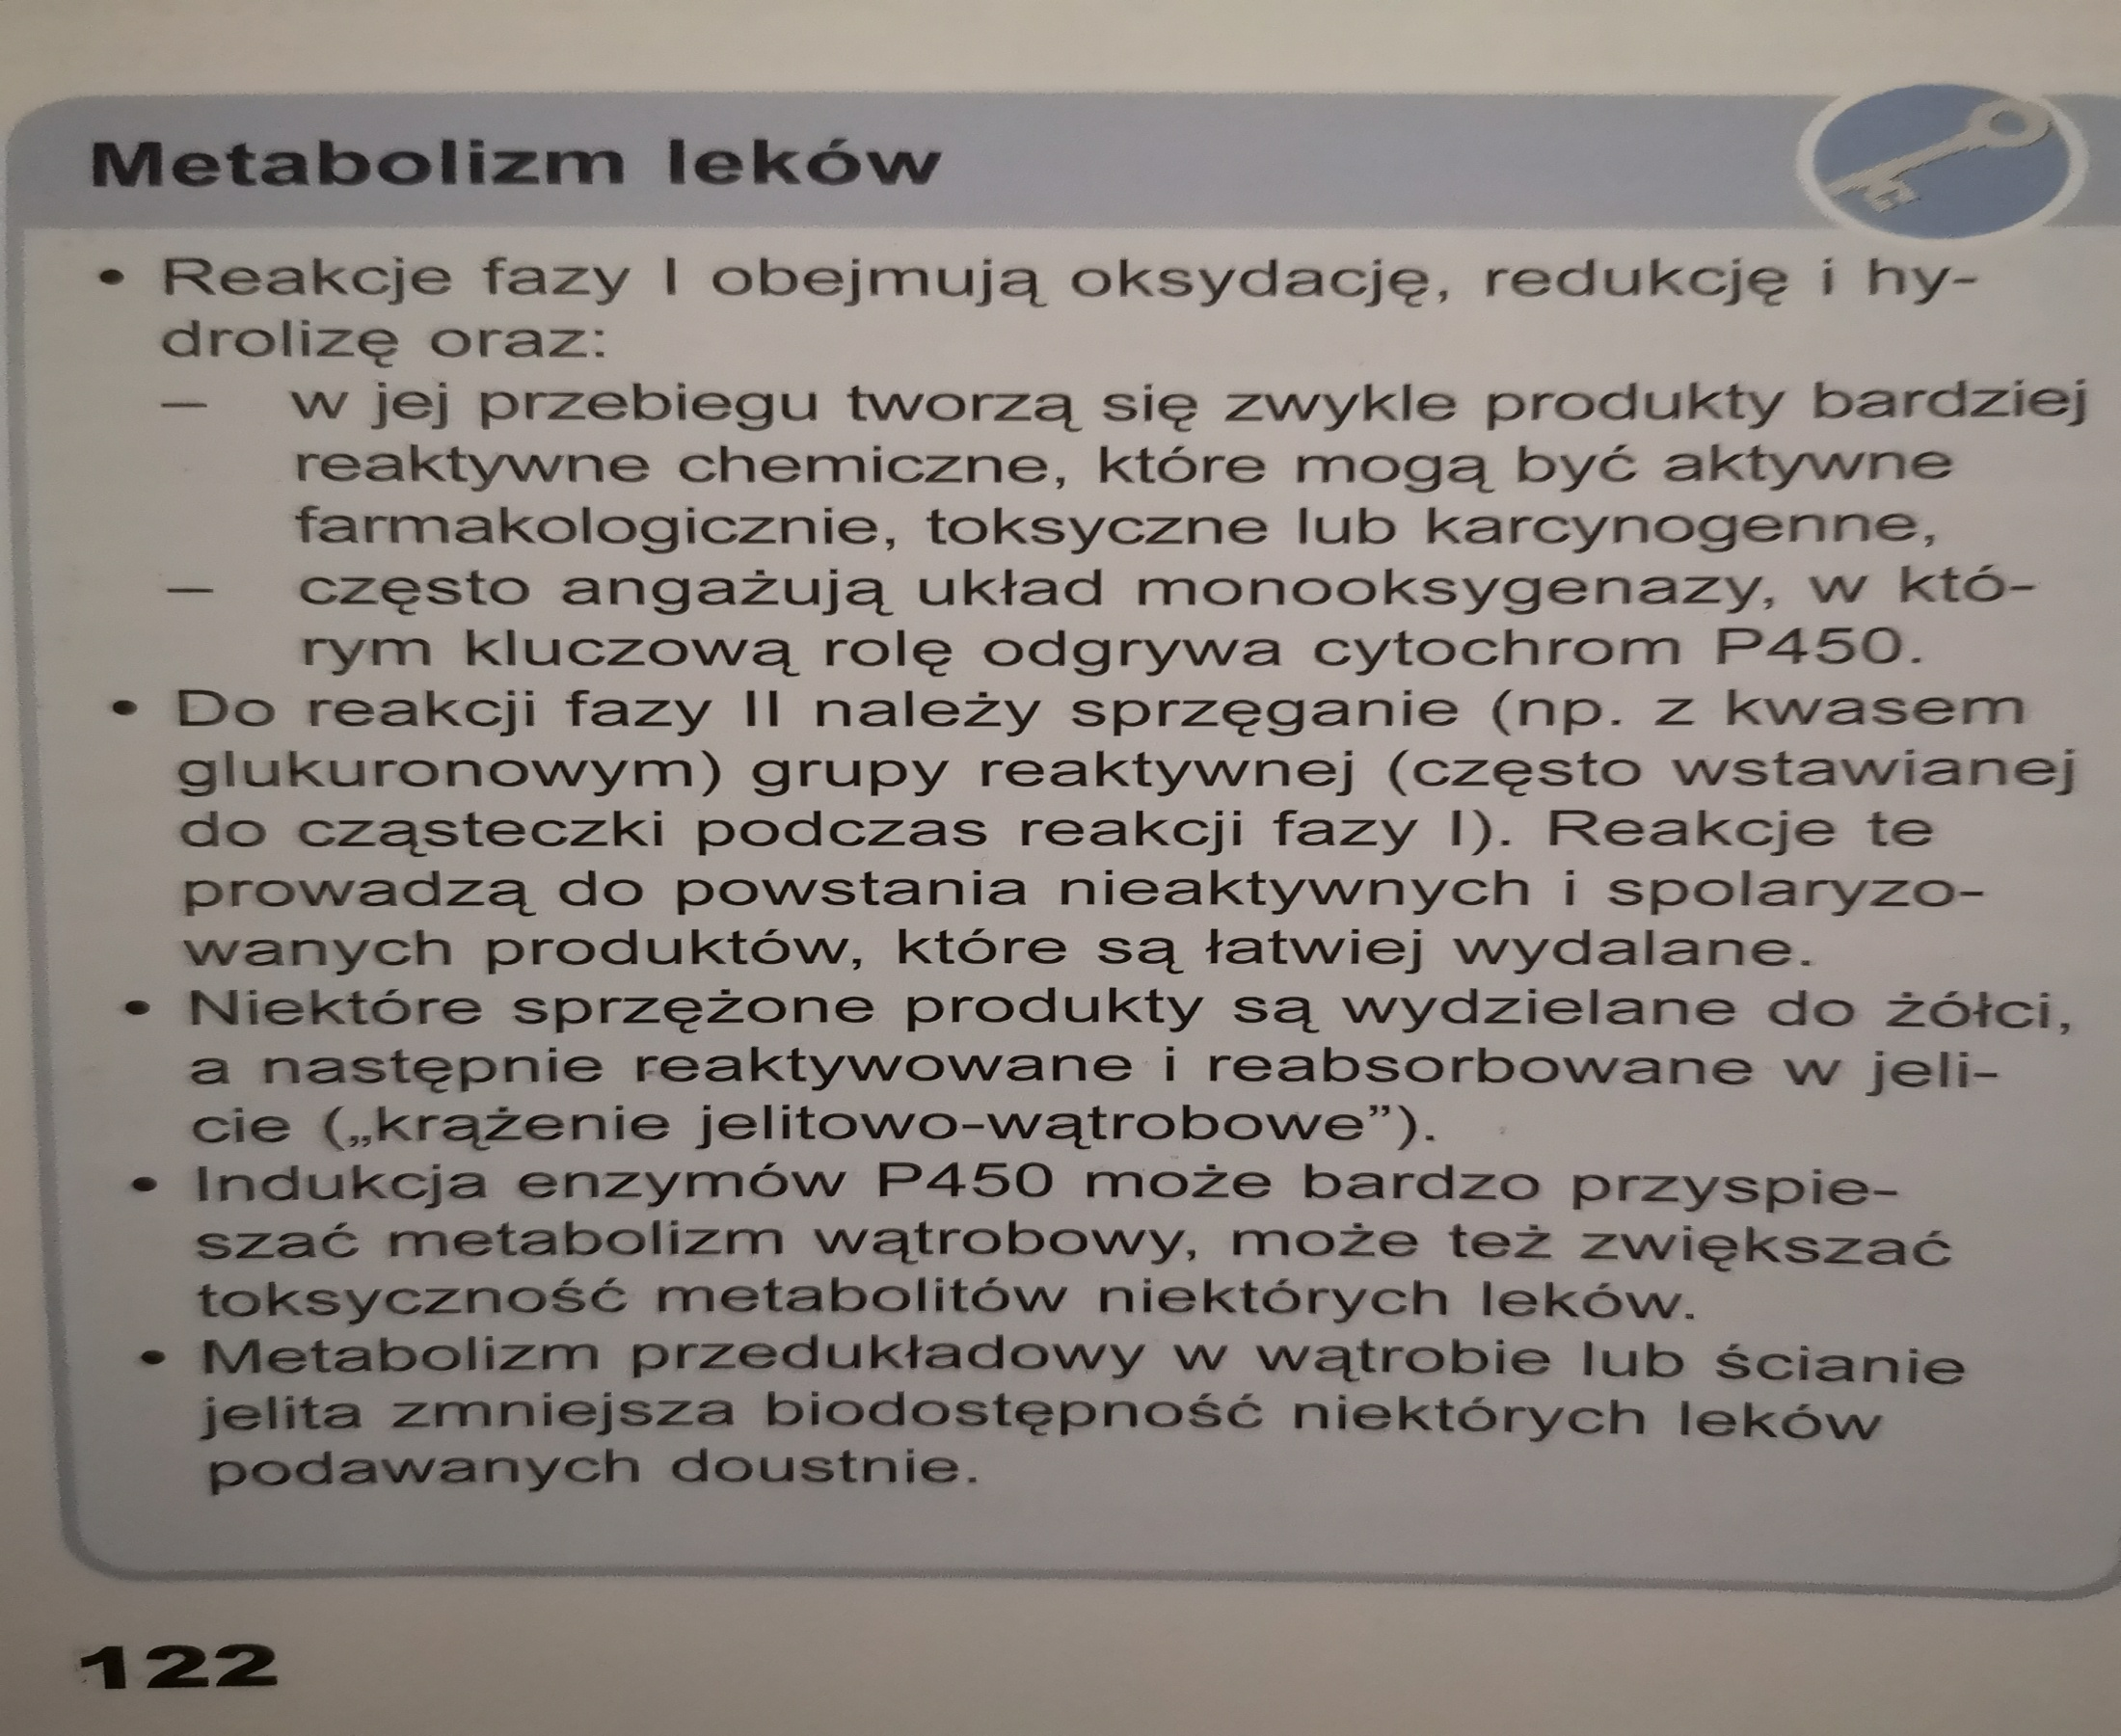

Slide 33
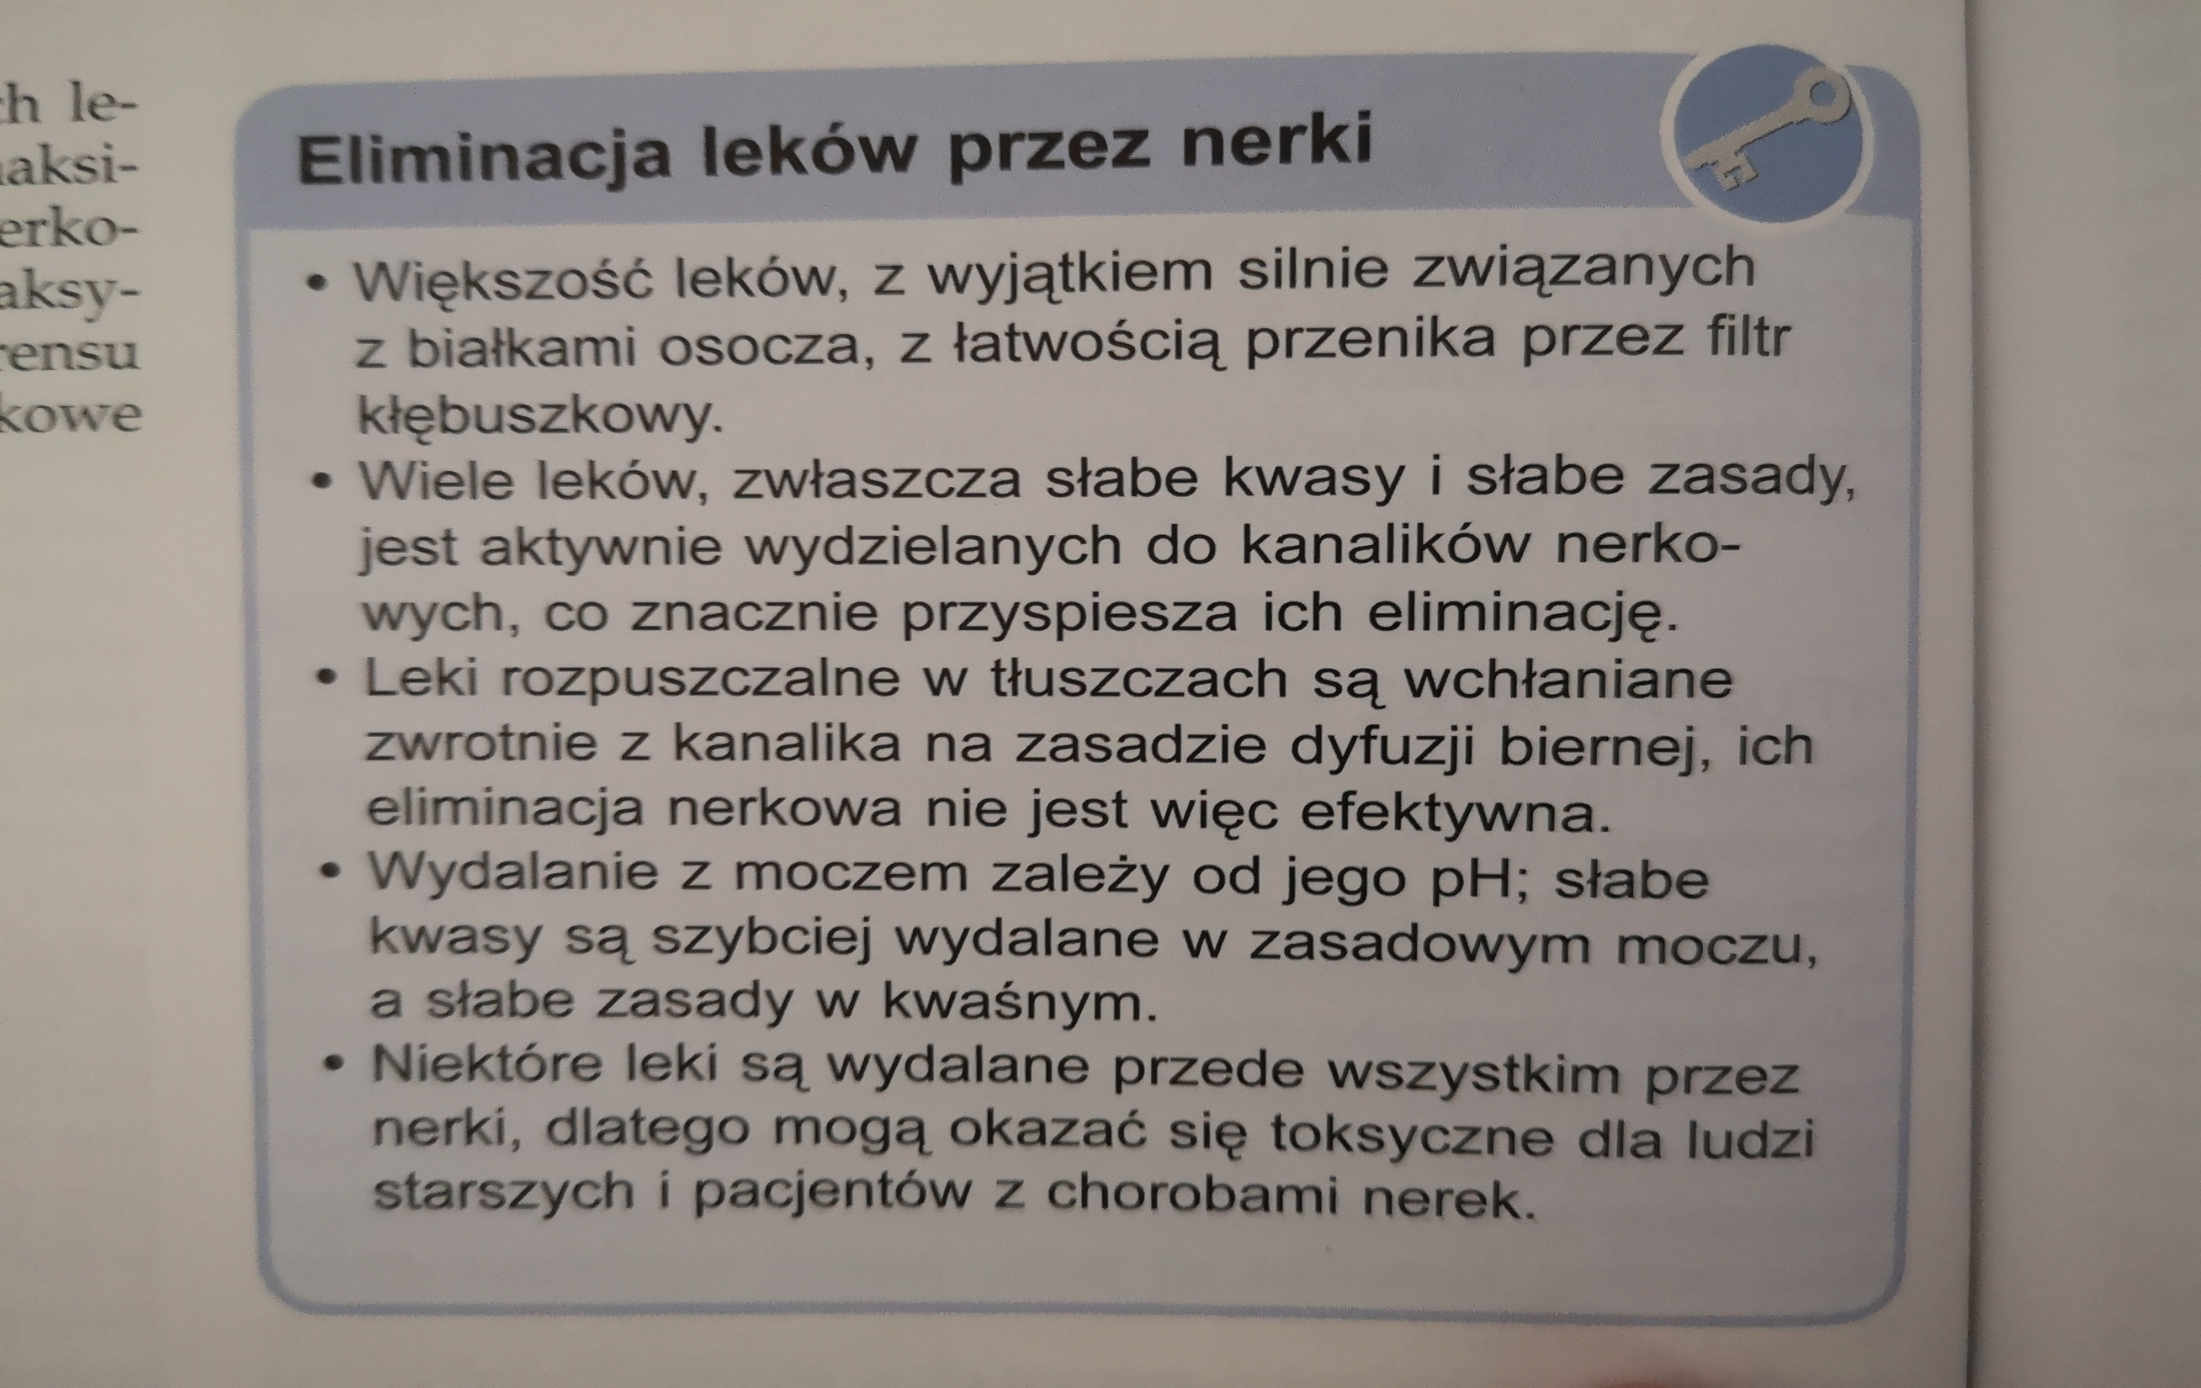

Slide 34
Wydalanie leków przez nerki
Wchłanianie zwrotne zależy od stopnia jonizacji. Tylko cząstki niezjonizowane leku ulegają resorpcji zwrotnej.
Leki zakwaszające mocz zmniejszają jonizację leków kwaśnych, wzmagają ich resorpcję, a tym samym hamują ich wydalanie i przedłużają czas działania
Leki alkalizujące mocz wzmagają resorpcję leków o charakterze słabych zasad

Slide 35
Hamowanie biotransformacji jednego leku przez drugi lek
(inhibitory enzymatyczne)
Amiodaron
Erytromycyna
Chloropromazyna
Flukonazol
Chloramfenikol
Imipramina
Cymetydyna
Izoniazyd
Werapamil
Metoprolol
Diltiazem
Metronidazol
Etanol (ostro)
Sulfonamidy
Doustne środki antykoncepcyjne

Slide 36
Hamowanie enzymów z grupy cytochromu P-450 (np.CYP3A4, CYP1A2, CYP2D6)
CYP3A4 : leki przeciwgrzybicze z grupy azoli (ketokonazol), erytromycyna, terfenadyna, sok grejpfrutowy zawiera psolaren
CYP1A2 : inhibitory gyrazy (np. cyprofloksacyna, enoksacyna) – opóźnienie biotransformacji teofiliny

Slide 37
Zwiększenie metabolizmu jednego leku przez drugi lek
(indukcja enzymatyczna)
Barbiturany
Leki anksjolityczne; meprobamat, chlorodiazepoksyd
Leki przeciwpadaczkowe (fenytoina, mefenytoina, karbamazepina, prymidon)
Antybiotyki; gryzeofulwina, ryfampicyna
Etanol (przewlekle)

Slide 38
Etapy wprowadzania leku oryginalnego
Badania przedkliniczne
Synteza nowego związku chemicznego.
Badanie farmakologiczne na zwierzętach.

Slide 39
Etapy wprowadzania leku oryginalnego
Badania kliniczne
I faza: badania farmakologiczne i farmakokinetyczne u ludzi (20 – 100 zdrowych ochotników).
II faza: ocena skuteczności we wskazaniu, określenie działań niepożądanych (100 – 500 chorych).
III faza: potwierdzenie skuteczności i bezpieczeństwa, porównanie z innymi lekami, ustalenie optymalnej dawki (1000 – 5000 chorych).
Rejestracja leku oryginalnego.
IV faza: ocena bezpieczeństwa, skuteczności i dodatkowych korzyści klinicznych w długoterminowym leczeniu. Lek stosowany u chorych.

Slide 40
Działania niepożądane leków
Wprowadzenie leku na rynek poprzedzają badania kliniczne obejmujące stosunkowo niewielką liczbę osób (1000 – 5000).
Badania kliniczne trwają zbyt krótko, aby zaobserwować odległe skutki wpływu substancji leczniczej na organizm, reakcje wynikające z interakcji lekowych lub z żywnością.
Dopiero gdy produkt leczniczy podawany jest wszystkim grupom chorym, jest szansa wychwycenia zagrożeń dotyczących tylko niektórych chorych.
Czasami trzeba wielu lat, żeby działanie niepożądane było wychwycone.

Slide 41
Działania niepożądane leków
Im niższa jest siła działania leku i wyższa wymagana dawka, tym większe jest prawdopodobieństwo, iż wystąpią działania ze strony tkanek i narządów innych niż docelowe.
Klinicznie jest to związane z występowanie niespodziewanych działań niepożądanych, których nie jest pozbawiony żaden lek.

Slide 42
Działania niepożądane leków
zaburzenia ośrodkowego układu nerwowego,
zaburzenia żołądkowo-jelitowe,
uszkodzenia miąższu wątroby i nerek,
zmiany w układzie krwiotwórczym,
reakcje alergiczne,
reakcje biologiczne,
działanie rakotwórcze, teratogenne lub embriotoksyczne.

Slide 43
Przykłady ciężkich niepożądanych działań leków
Ośrodkowy układ nerwowy
Śpiączka
Depresja
Zespół abstynencji

Slide 44
Przykłady ciężkich niepożądanych działań leków
Układ pokarmowy
Zapalenie okrężnicy
Zapalenie wątroby
Perforacja jelita

Slide 45
Przykłady ciężkich niepożądanych działań leków
Układ moczowy
Zatrzymanie moczu
Układ oddechowy
Skurcz oskrzeli
Układ rozrodczy
Bezpłodność
Poronienie samoistne

Slide 46
Przykłady ciężkich niepożądanych działań leków
Układ immunologiczny
Wstrząs anafilaktyczny
Zespół toczniopodobny
Układ krążenia
Arytmie
Niewydolność krążenia

Slide 47
Przykłady ciężkich niepożądanych działań leków
Układ krwionośny
Anemia aplastyczna
Koagulopatie
Inne
Zaćma
Upośledzenie słuchu

Slide 48
Klasyfikacja działań niepożądanych leków
Niepożądane działanie leku typu A
Niepożądane działanie leku typu B
Niepożądane działanie leku typu C
Niepożądane działanie leku typu D
Niepożądane działanie leku typu E
Niepożądane działanie leku typu F

Slide 49
Działanie niepożądane produktu leczniczego
Każde niekorzystne i niezamierzone działanie produktu leczniczego, występujące podczas stosowania dawek zalecanych u ludzi lub zwierząt w leczeniu chorób, w celach profilaktycznych, diagnostycznych lub modyfikacji funkcji fizjologicznych.
Nie odnosi się do mechanizmu powstawania działania niepożądanego leku, obejmuje więc także: reakcje alergiczne, idiosynkrazje (zwiększona wrażliwość osobnicza), interakcje między różnymi lekami lub pożywieniem.

Slide 50
Niepożądane działanie leku typu A
(„drug actions”)
Reakcje zależne od właściwości farmakologicznych leku, od podanej dawki, możliwe do przewidzenia.
Czynniki takie jak podeszły wiek, stan zdrowia, współtowarzyszące choroby, ciąża mogą mieć wpływ na wystąpienie objawu.
Można je zmniejszyć lub wyeliminować przez zmniejszenie dawki.
Część działania niepożądanego typu A wynika z wielokierunkowego działania produktu leczniczego, np.
  Kaszel po inhibitorach konwertazy angiotensynowej
  Zaburzenia widzenia (niebieskie barwy) po sildenafilu
  Ból głowy po lekach rozszerzających naczynia krwionośne

Slide 51
Niepożądane działanie typu B
(„patient reactions)
Reakcje niezależne od dawki, mechanizmu działania, niemożliwe do przewidzenia,
Zwykle o mechanizmie immunologicznym,
Rzadko występujące, ale ciężkie, w tym zagrażające życiu
Reakcje alergiczne, które mogą być:
  ostre i przenoszone przez immunoglobuliny typu IgE lub IgB (wstrząs anafilaktyczny, reakcje skórne)
  wynikiem procesów autoimmunologicznych (układowy toczeń rumieniowaty)
  reakcją typu Arthusa, przenoszoną przez immunoglobuliny IgG i IgM (np. choroba posurowicza)
  wynikiem dziedzicznych skłonności czy cech np. deficyt dehydrogenazy glukozo-6-fosforanowej, nietypowy metabolizm, kumulacja toksycznych metabolitów.

Slide 52
Niepożądane działanie typu B
Anemia aplastyczna po chloramfenikolu
Agranulocytoza po metamizolu
Wstrząs anafilaktyczny po penicylinie
Pokrzywka po ampicylinie
Astma po aspirynie

Slide 53
Różnice pomiędzy powyższymi typami NDL
Typ A
Możliwe do przewidzenia
Zwykle zależne od dawki
Występują często
Rzadko są powodem zgonu
Zmniejszone nasilenie lub ustąpienie po zmniejszeniu dawki
Typ B
Nieprzewidywalne
Rzadko zależne od dawki
Występują rzadko
Związane z wyższą w stosunku do typu A częstością zgonów
Zwykle wymagają przerwania podawania

Slide 54
Niepożądane działanie typu C
(„Not true drug reactions”)
Reakcje o trudnym do ustalenia związku między lekiem a wystąpieniem niepożądanego efektu, zwykle towarzyszą leczeniu chorób przewlekłych.
Występuje z większą częstością u osób leczonych danym produktem, ale dla konkretnego pacjenta trudno jest wykazać czy to farmakoterapia była przyczyną wystąpienia reakcji.
Przykład - choroba zakrzepowa u kobiet zażywających doustne środki antykoncepcyjne.

Slide 55
Niepożądane działanie typu D
(„opóźnione działanie – retarded reaction)
Reakcje ujawniające się po długim czasie od początku leczenia, a nawet po jego zakończeniu.
Często związane z kumulacją leku w organizmie.
Często niezależne od mechanizmu działania.
Przykłady:
  Nowotwory narządów rodnych u kobiet, których matki w czasie ciąży leczone były stilbestrolem
  Choroba Creutzfelda-Jacoba u pacjentów leczonych hormonem wzrostu pochodzenia naturalnego
  Działanie teratogenne (np. fokomelia po talidomidzie)
  Rzekomobłoniaste zapalenie jelit po antybiotykoterapii

Slide 56
Działania niepożądane typu E
( „end of use” )
Objawy wynikające z odstawienia leku.
Przykład:
  pojawienie się niedotlenienia mięśnia sercowego po nagłym odstawieniu b-adrenolityków,
  wystąpienie napadów padaczki po zaprzestaniu podawania fenobarbitalu lub fenytoiny,
  niedoczynność kory nadnerczy po gwałtownym odstawieniu prednisolonu,
  zespołu abstynencyjnego po odstawieniu opiatów, będącego objawem uzależnienia od leku.

Slide 57
Działania niepożądane typu F
( „failure” )
Występują często, są zależne od dawki i obejmują niespodziewaną oporność na stosowaną terapię.
Przyczyną oporności na dany lek mogą być:
  czynniki genetyczne (np. polimorfizm receptora dla danego leku – klozapina, salbutamol, polimorfizm glikoproteiny GP IIIa, czy polimorfizm cząsteczki COX-1 – kwas acetylosalicylowy; oporność na ASA 5 - 40% populacji,
  genetycznie uwarunkowany wzrost aktywności enzymów metabolizujących
równoczesne podanie leku o charakterze induktora (wzrost ryzyka nieplanowanej ciąży w wyniku skojarzonego stosowania hormonalnych środków antykoncepcyjnych z lekami indukującymi metabolizm, np. z preparatami dziurawca, ryfampicyną).

Slide 58
Czynniki predysponujące do wystąpienia działań niepożądanych
Egzogenne:
Endogenne:
Właściwości fizykochemiczne leku
Postać leku
Dawka
Częstość i droga podania
Interakcje z innymi lekami lub pożywieniem, używkami
Szkodliwe wpływy środowiska (narażenie na insektycydy, herbicydy - przyspieszenie metabolizmu, zatrucie CO, ołowiem – hamowanie metabolizmu)
Wiek
Płeć
Ciąża
Polimorfizm genetyczny
Masa ciała
Choroby współistniejące
Stan psychoemocjonalny (powstawanie zależności lekowych)

Slide 59
Działania niepożądane – zależność od dawki
„Wszystko jest trucizną, liczy się tylko doza”
Paracelsus (1493-1541)

Slide 60
Działania niepożądane – zależność od dawki
Większość działań niepożądanych wynikających z mechanizmu działania leku zależna jest od dawki i można je złagodzić przy jej zmniejszeniu.
Jeżeli objawy ustępują po odstawieniu leku, to można przypuszczać, że istnieje związek przyczynowy między lekiem a reakcją.

Slide 61
Czynniki predysponujące do wystąpienia działań niepoŜądanych
Dzieci:
  Duża przepuszczalność śluzówki przewodu pokarmowego, szybsze i pełniejsze wchłanianie leków po podaniu doustnym
  Śluzówka dzieci jest bardziej delikatna i wrażliwa na drażniące działanie leków – zespół złego wchłaniania
  Większa przepuszczalność bariery krew/mózg
  Odmienna dystrybucja leków (większa zawartość wody)
  U niemowląt możliwość wypierania przez leki bilirubiny z połączeń białkowych ryzyko toksycznego uszkodzenia mózgu
  Niedojrzałość systemów enzymatycznych, zwłaszcza mikrosomalnych syndrom „szarego dziecka”
  Krwinki czerwone małych dzieci dużo łatwiej ulegają hydrolizie

Slide 62
Czynniki predysponujące do wystąpienia działań niepożądanych
Pacjenci w podeszłym wieku – proces wchłaniania jelitowego upośledzony, mniejsza sprawność procesów metabolicznych, upośledzenie funkcji nerek, układu krążenia
Masa ciała:
  Dawki leków obliczane są dla człowieka o m.c. 70 kg; dla ludzi bardzo niskich i szczupłych (<40 kg) lub bardzo wysokich i otyłych (>100 kg), należy się liczyć z dużymi niekiedy różnicami w działaniu leków

Slide 63
Czynniki predysponujące do wystąpienia działań niepożądanych
Kobiety w ciąży
  zmiana czynności wielu układów i narządów (układ krążenia, wątroba, nerki, gruczoły dokrewne, zaparcia), np.
    bezpośrednio przed porodem czas półtrwania nitrofurantoiny przedłuża się ponad 3-krotnie, gentamycyny – 2-krotnie
  w ustroju ciężarnych tworzy się dodatkowy kompartment (płód) o właściwościach kompartmentu wolnowymiennego

Slide 64
Czynniki predysponujące do wystąpienia działań niepożądanych
Płeć:
  większa wrażliwość kobiet na działanie leków; u mężczyzn prawdopodobnie większa aktywność enzymów mikrosomalnych w wątrobie pod wpływem testosteronu

Slide 65
Czynniki dziedziczne mające wpływ na skuteczność i bezpieczeństwo farmakoterapii
Poznanie sekwencji wielu genów człowieka wykazało, że zmienność działania leków zależy od:
  genetycznie uwarunkowanej aktywności enzymów metabolizujących leki
  polimorfizmu genów kodujących białka biorące udział w mechanizmie działania leków (receptory, kanały jonowe, enzymy)
  ekspresji genów kodujących transportery dla leków (m.in. gen kodujący glikoproteinę P)

Slide 66
Czynniki dziedziczne mające wpływ na skuteczność i bezpieczeństwo farmakoterapii
Genetycznie uwarunkowana aktywność enzymów metabolizujących leki:
  enzymy katalizujące reakcje biotransformacji (izoenzymy cytochromu P450, katalizujące reakcje utleniania, tj. CYP2D6, CYP2C9 i CYP2C19)
  enzymy katalizające reakcję N-acetylacji (Nacetylo- transferaza 2 (NAT2), np. izoniazyd
  genetyczne mutacje w genie kodującym cytochromu P-450 2D6 (zamiana par zasad – CYP2D6*4, CYP2D6*10, wypadnięcie jednej zasady – CYP2D6*3, wypadnięcie całego genu – CYP2D6*5); brak funkcjonalnego białka lub obniżenie jego stabilności
  powielenie genu (CYP2D6*2) – wzrost aktywności białka enzymu
  genetyczne mutacje cytochromu P-450 2C19

Slide 67
Czynniki dziedziczne mające wpływ na skuteczność i bezpieczeństwo farmakoterapii
Polimorfizm genów kodujących metylotransferazę tiopurynową (TPMT) oraz dehydrogenazę dihydropirymidynową (DPD)
Mutacje w genie odpowiedzialnym za syntezę receptora dopaminowego D2 (oporność na klozapinę)
Upośledzona aktywność enzymów powoduje nagromadzenie się wielu leków, sprzyjając tym samym wystąpieniu działań niepożądanych.

Slide 68
Monitorowanie działań niepożądanych
Celem monitorowania niepożądanych działań produktów leczniczych jest wychwycenie dotychczas nieznanych zagrożeń związanych ze stosowaniem danego leku.

Slide 69
Monitorowanie działań niepożądanych
określenie czynników ryzyka,
przewidzenia, dla jakich grup pacjentów spodziewane korzyści płynące ze stosowania danego leku przeważają nad zagrożeniami wynikającymi z jego stosowania,
określenie przeciwwskazań i zalecanych środków ostrożności,
ograniczenia stosowania, a w skrajnych przypadkach do jego wycofania z lecznictwa.

Slide 70
Ośrodki zbierające dane o powikłaniach polekowych
Urząd Rejestracji Produktów Leczniczych, Wyrobów Medycznych i Produktów Bakteriobójczych.
Sprawowanie nadzoru nad bezpieczeństwem stosowania produktów leczniczych i jego monitorowaniem oraz prowadzeniem Centralnej Ewidencji zgłaszanych niepożądanych działań produktów leczniczych dopuszczonych do obrotu należy do zakresu działania Prezesa Urzędu Rejestracji.

Slide 71
Zgłaszanie niepożądanych działań leków
Zgodnie z obowiązującym prawem w systemie zbierania danych o powikłaniach polekowych powinny uczestniczyć osoby wykonujące zawody medyczne:
  lekarze,
  lekarze stomatologii
  lekarze weterynarii
  Farmaceuci
  pielęgniarki i położne

Slide 72
Różnice między lekiem, a suplementem diety
PRZEZNACZENIE – LEK (produkt leczniczy) to substancja lub mieszanina substancji, przedstawiana jako posiadająca właściwości zapobiegania chorobom lub leczenia chorób.
PRZEZNACZENIE – SUPLEMENT DIETY to środek spożywczy, którego celem jest uzupełnienie normalnej diety, z wyłączeniem produktów posiadających właściwości produktu leczniczego w rozumieniu przepisów prawa farmaceutycznego.

Slide 73
Różnice między lekiem, a suplementem diety
WSKAZANIA – LEK – są określone w charakterystyce produktu leczniczego i zatwierdzone przez urząd rejestracji produktów leczniczych, wyrobów medycznych i produktów biobójczych (UPRL).
WSKAZANIA – SUPLEMET DIETY – brak wskazań. Nie są zatwierdzone przez urząd rejestracji produktów leczniczych.

Slide 74
Różnice między lekiem, a suplementem diety
BEZPIECZEŃSTWO – LEK – ciągły nadzór i monitorowanie jakości przez inspekcję farmaceutyczną, ponadto monitorowanie bezpieczeństwa stosowania przez lekarzy, farmaceutów i podmiot wprowadzający do obrotu (pharmacovigilance)
BEZPIECZEŃSTWO – SUPLEMENT DIETY – brak ustawowego wymogu ciągłego monitorowania bezpieczeństwa stosowania. Jakość jest nadzorowana przez inspekcję sanitarną (Sanepid).

